Slide 1
ФУЛЛСТЕК РАЗРАБОТКА
Сделал: Калинин Никита ЭФБО-09-23

Slide 2
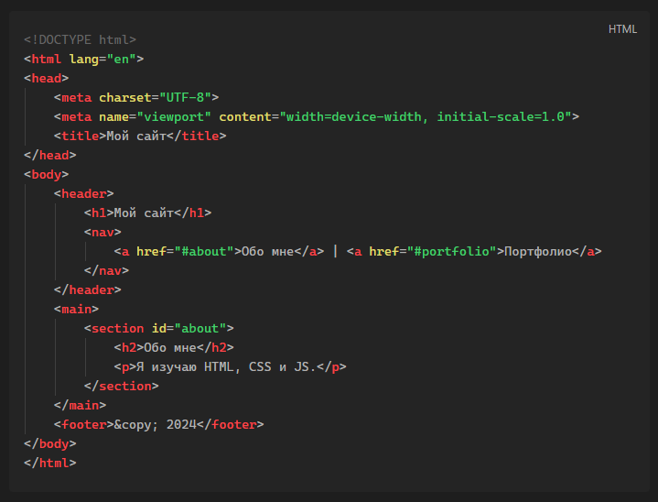
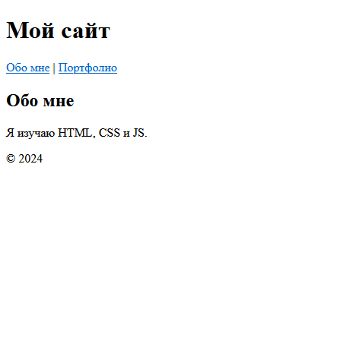
Основы HTML
Пример кода HTML
Страница HTML

Slide 3
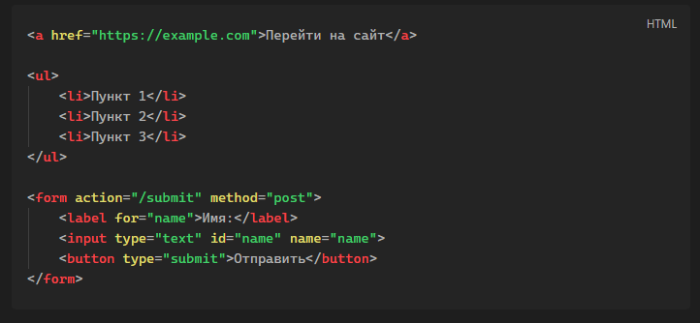
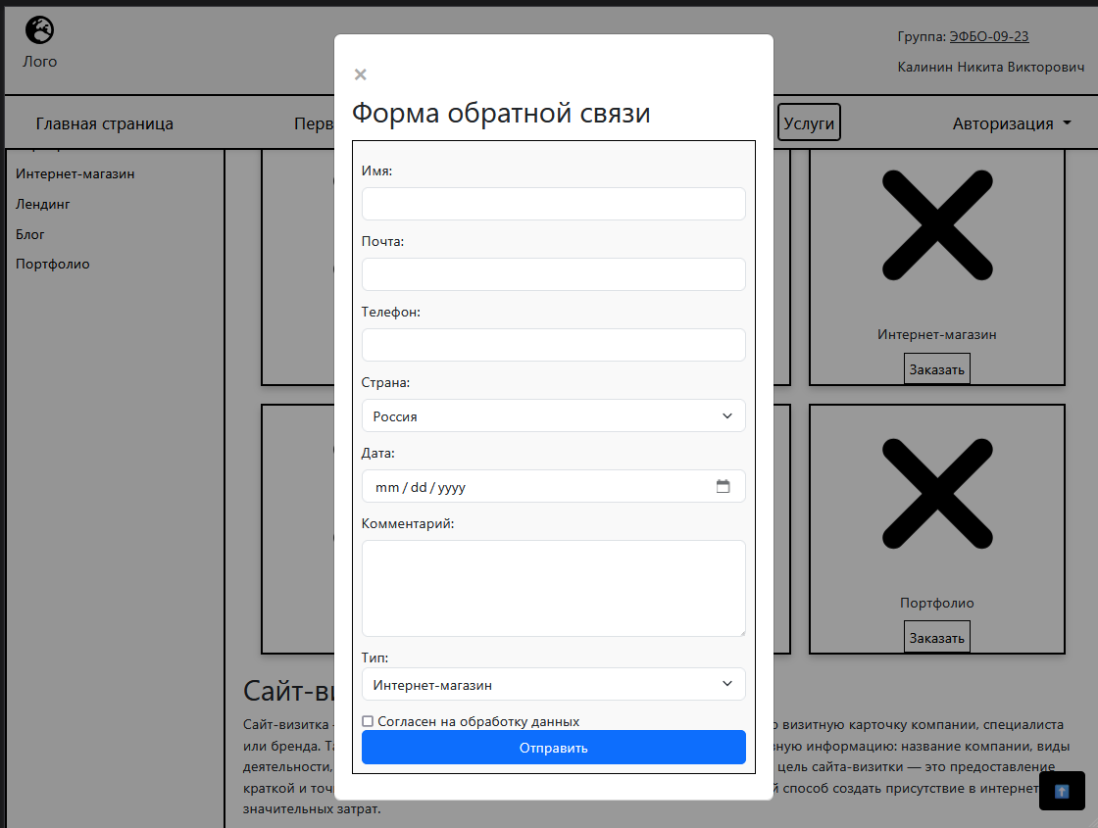
Углубленное изучение HTML
Пример кода HTML
Использование тега form на странице

Slide 4
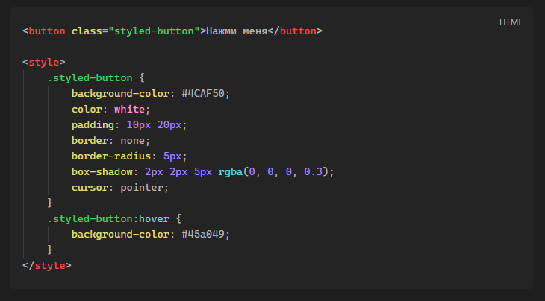
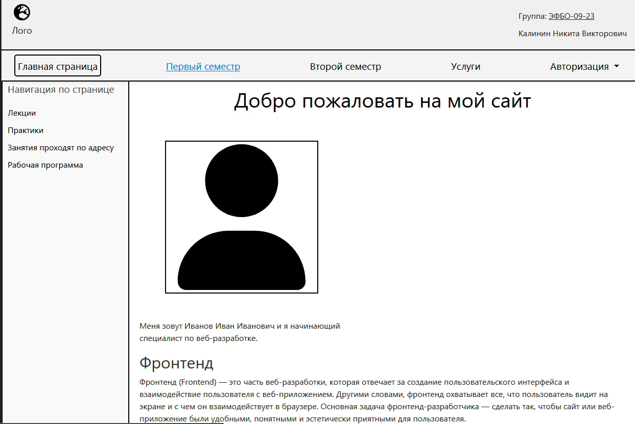
Основы CSS
Пример CSS кода
Использование CSS на странице

Slide 5
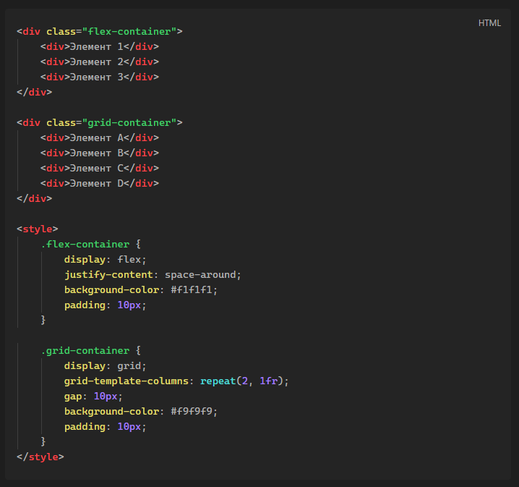
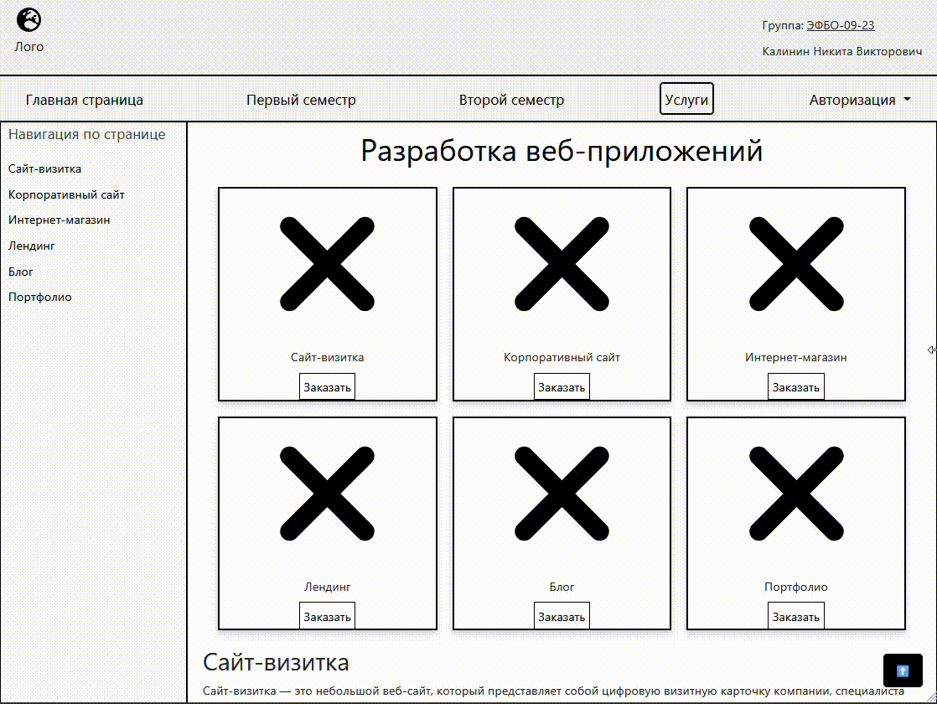
Адаптивная верстка и макеты CSS
Пример кода адаптивной верстки
Использование адаптивной верстки

Slide 6
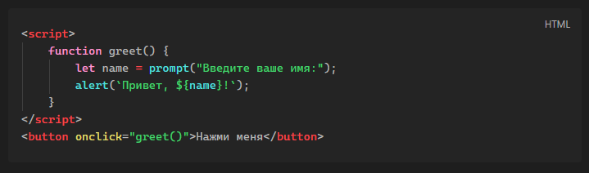
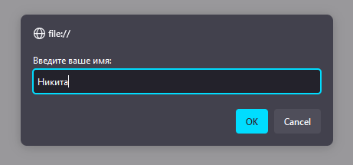
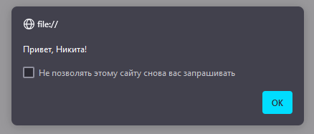
Основы JavaScript
Пример кода станартной страницы HTML
Страница HTML

Slide 7
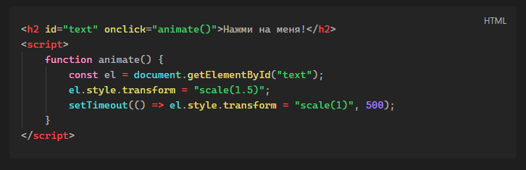
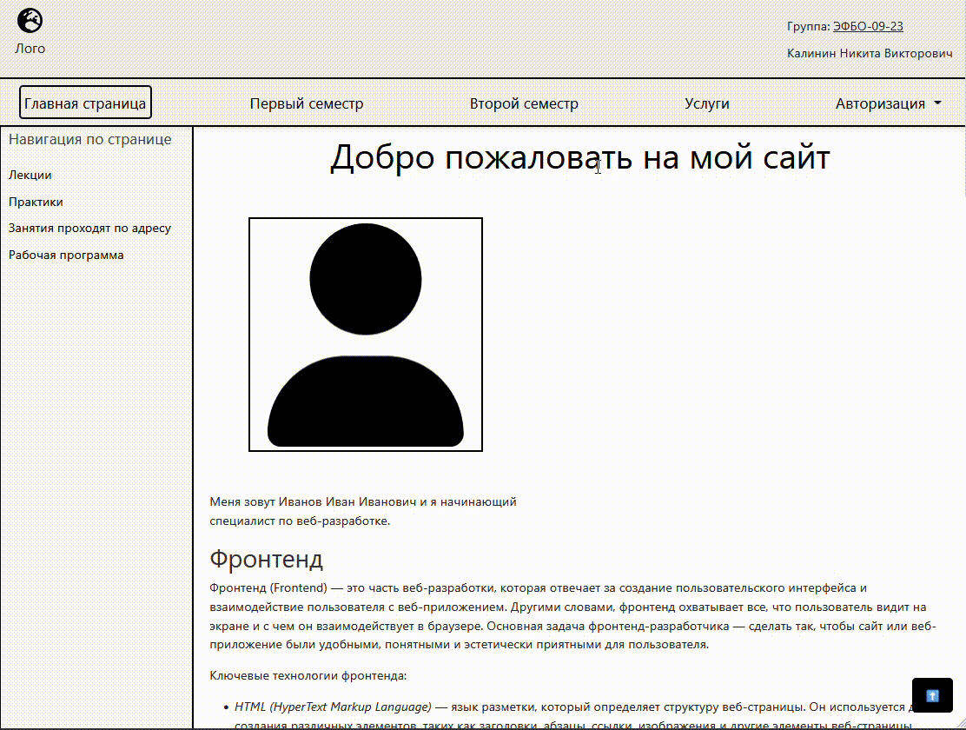
Работа с DOM и событиями
Пример кода работы с DOM
Использование DOM для анимации

Slide 8
СПАСИБО ЗА ВНИМАНИЕ!

